Slide 1

Литературные путешествия:
Барон Манхузена​

Slide 2
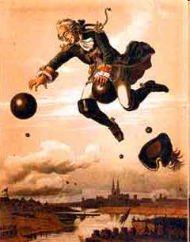
На Мадагаскаре, в Коломбо и Сахаре
Я всюду побывал.
Я видел белый свет.
В Гренландии, Финляндии,
Уганде и Лапландии
Вам скажут, что находчивее Мюнхгаузена нет!
Сколько путешествий, великих происшествий,
Сотни приключений и тысячи побед!
В Бенгалии и Греции,
В Австралии и Швеции
Вам скажут, что находчивее Мюнхгаузена нет!

Slide 3
Барон Мюнхгаузен – находчивый выдумщик – всем нам знаком еще с детства. Но у книжного героя был прототип – настоящий барон Мюнхгаузен. История рода Мюнхгаузенов идет из 12 века – именно в это время род основал рыцарь Хейно, принимавший участие в крестовом походе, которым руководил император Фридрих Барбаросса. Все потомки рыцаря воевали и погибали. А один из них уцелел, поскольку был монахом. Именно он дал роду новое имя – Мюнхгаузен, что означает «дом монаха». С тех пор на фамильном гербе рода Мюнхгаузенов присутствует монах с книгой и посохом.

Slide 4
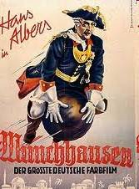
Настоящий Иероним Карл Фридрих фон Мюнхгаузен жил в Петербурге в XVIII веке и был ротмистром русской службы. Первые рассказы об удивительных приключениях барона были опубликованы в Германии.

Slide 5
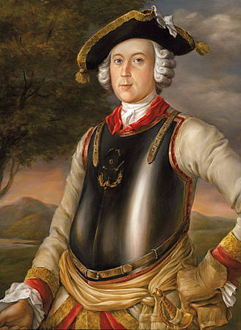
Карл Фридрих Иероним фон Мюнхгаузен (в мундире кирасира). Г. Брукнер, 1752
Дата рождения 11 мая1720
Место рождения Боденвердер
Дата смерти 22 февраля 1797) (76 лет)
Место смерти Боденвердер
Принадлежность Российская империя
Род войск армия
Годы службы 1739 – 1754
Звание ротмистр
Часть Брауншвейгский кирасирский полк
Командовал лейб-кампанией
Сражения/войны
Русско-турецкая война (1735—1739)

Slide 6
Сам барон не писал никаких рассказов. “Приключения барона Мюнхгаузена” были написаны немецким писателем Рудольфом Эрихом Распе (1737-1794 гг.) и анонимно опубликованы в Англии в 1786 году.

Slide 7
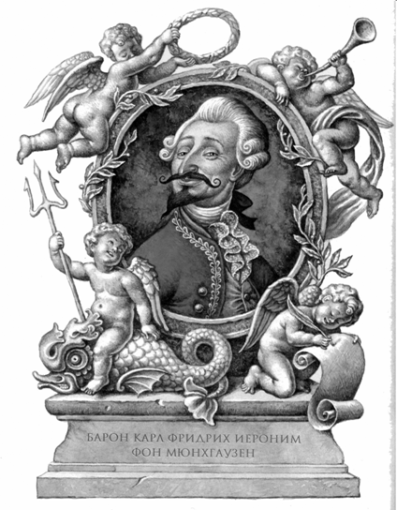
В книге Распе барон Мюнхаузен, знаменитый выдумщик и хвастун, рассказывает о своих невероятных приключениях и фантастических путешествиях.

Slide 8
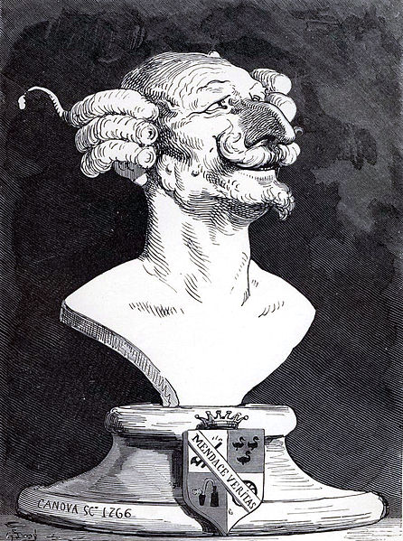
Барон прожил семьдесят семь лет. Довольно долгую для того времени жизнь. На самом деле Мюнхгаузен был красивым, высоким и статным мужчиной, а известный нам образ энергичного старичка в треуголке и с косичкой был придуман художником Гюставом Доре.

Slide 9
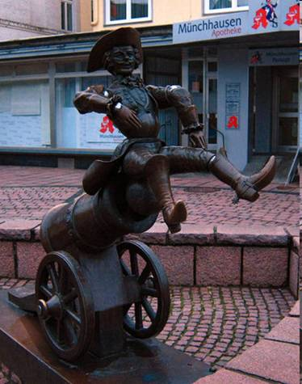
Прямо напротив церкви, на главной площади находятся сразу три памятника, запечатлевшие прославленного барона в самые героические моменты его жизни
Момент 1-й: разведывательный полёт на ядре во время войны с турками. Пямятник на диво подвижен, несмотря на свой преклонный возраст и чугунное литьё: руки и ноги барона - на шарнирах, добротно смазаны маслом.

Slide 10
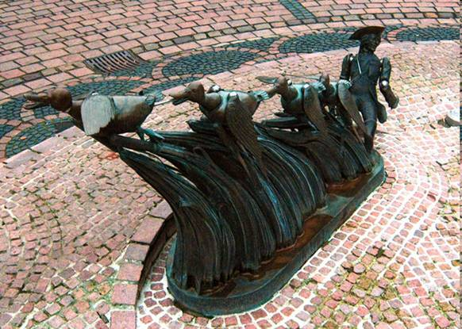
Четверых уток - одним шомполом! Но с другой стороны, уткинеплохо себя чувствуют. И в этом заключается охотничье искусство Мюнхгаузена: он, похоже, не задел никаких жизненно важных органов, попав несколько раз исключительно в десяточку.

Slide 11
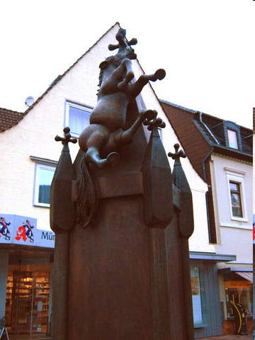
Из российских его приключений. Лошадь, привязанная к верхушке церкви, которую в метель барон принял за столбик. Впрочем, как вы помните, ни одна лошадь в этих приключениях не пострадала. Церковь не очень похожа на русскую... да и вообще - на церковь.

Slide 12
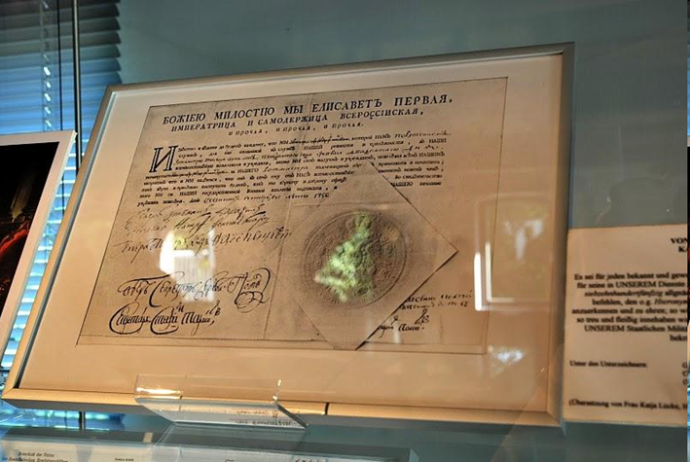
Грамота, которую барон получил от императрицы Елизаветы Первой

Slide 13
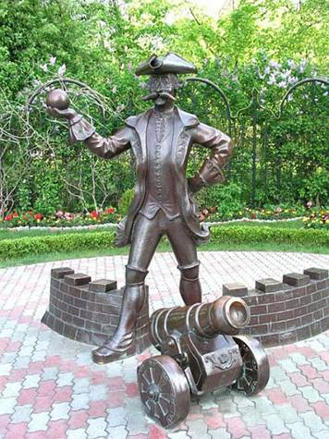
Мюнхгаузен в России

Slide 14
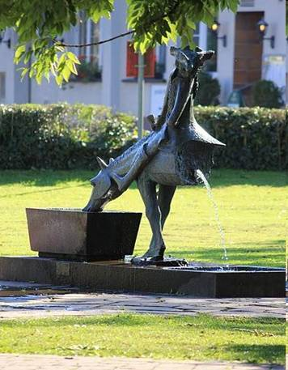
Фонтан, представляющий собой половину лошади, которая пьёт воду и не может напиться.
Однажды после сражения с турками войско Мюнхгаузена захватило неприятельскую крепость. Мюнхгаузен первый ворвался в крепость через закрывающиеся ворота. Лишь после боя, желая напоить коня, он заметил, что у коня не хватает половины и именно поэтому он всё не может напиться. Вторая половина осталась за закрывшимися воротами, разбрыкала наступающих турков и пошла мирно пастись на лугу. Военный врач сшил обе половинки лавровыми прутьями. Прутья пустили корни и вскоре над седлом Мюнхгаузена образовалась уютная беседка из лавровых ветвей.

Slide 15
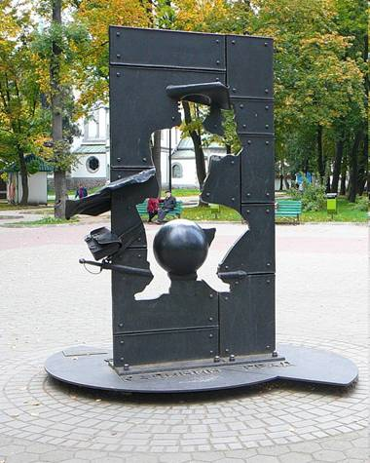
Город Калининград. Памятник барону Мюнхгаузену
Скульптура - подарок на 750-летие Калининграда от немецкого города Боденведена – родины барона.
Реальный прототип барона Мюнхгаузена - Карл Иероним Фридрих барон фон Мюнхгаузен дважды посещал Кенигсберг
– по дороге в Санкт-Петербург и обратно.
Автор – немецкий мастер художественной ковки Георг Петау.
На постаменте с одной стороны выбита надпись "Кенигсберг", а с другой – "Калининград".

Slide 16
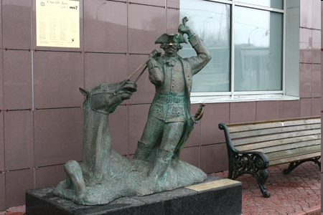
Город Москва. Памятник Мюнхгаузену

Slide 17
СПАСИБО ЗА ВНИМАНИЕ!

